Slide 1
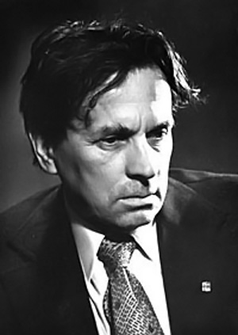
«РОДНИКОВОЕ СЛОВО Ф. А. АБРАМОВА»
Читательская конференция,
посвящённая Ф.А.Абрамову
МБОУ «СОШ № 23»
г. Северодвинск
2013 год

Slide 2
«Жить в ладу с собой, со своей совестью»
Публицистические статьи Ф.А.Абрамова:
«Самый надёжный судья – совесть»;
«Я всегда взываю к активности»;
«Быть достойным их памяти»;
«Писательство – это честный разговор для жизни»;
«Работа – самое большое счастье»;
«Бесстрашие в искании истины»;
«Правда вооружает»;
«О хлебе насущном и хлебе духовном» и др.
Ф.А.Абрамов
1960 - 1983

Slide 3
Рассказы Ф.А.Абрамова
Рассказы Ф.Абрамова утверждают добро, справедливость, сердечность.
Рассказы Ф.Абрамова учат любви к близким, воспитывают чувство патриотизма

Slide 4
«О чём плачут лошади»

Slide 5
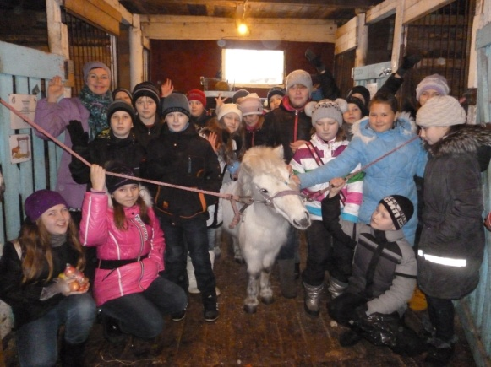
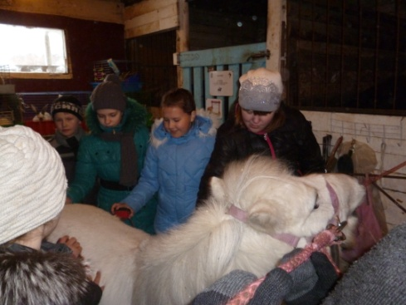
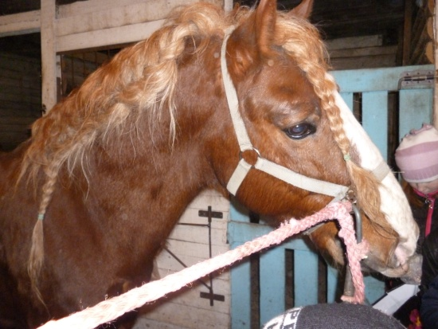
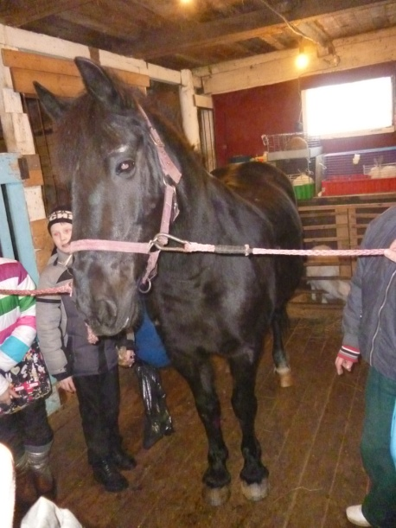
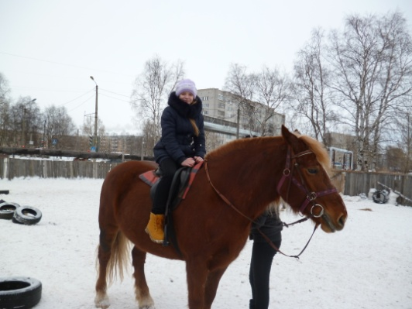
Исследуем… рассказ «О чём плачут лошади»
Чтобы узнать, о чём плачут лошади, как им живётся сегодня,
21 февраля 5А класс посетил конный клуб «Тавро». Ребята увидели, что лошадям живётся хорошо, за ними ухаживают добрые люди. А лошадь Герань даже согласилась покатать учеников 5А класса
Фото с пони Берендеем
Причёсываем Берендея
Кормим красавца Маркиза
А это Альба. Ей 22 года
Катаемся на Герани

Slide 6
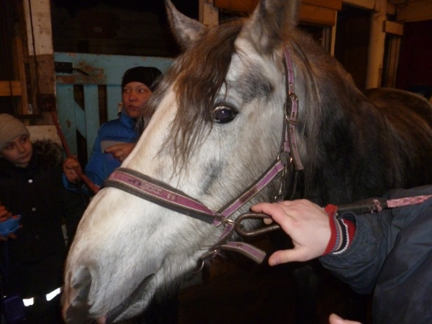
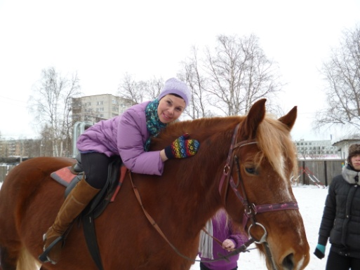
Фрагменты отзывов к рассказу «О чём плачут лошади»
Соколов Владислав, 6А:
«Рассказ «О чём плачут лошади» говорит о том, как раньше заботились о лошадях, а теперь к ним другое отношение у людей. Почему люди изменили своё отношение к животным? Об этом рассуждает Ф.Абрамов»
Лошадь с красивым именем –
Барселона

Slide 7
«Собачья гордость» Информация к размышлению…

Slide 8
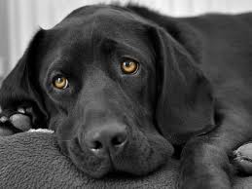
Фрагменты отзывов учащихся по рассказу «Собачья гордость»
Градусова Катя, 5А:
«Я прочитала рассказ «Собачья гордость». В этом рассказе говорится про человека, который очень любил свою собаку, пока она не перестала приносить ему пользу – ходить с ним на охоту. Хозяин заменил эту собаку другой. А пёс не смог перенести предательство. Рассказ учит любви к животным, внимательному отношению к ним»

Slide 9
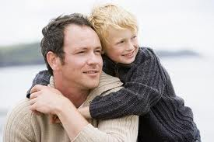
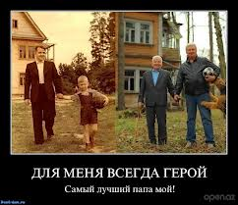
«Завет отца»
Коробицына Саша, 5А:
«Я прочитала рассказ Ф.Абрамова «Завет отца». В нём говорится о мужчине, который стремился следовать завету отца всю жизнь. Он не наплевал на него, как делают это многие, а выполнял отцовский завет честно. Рассказ научил меня честности, справедливости, правде»

Slide 10
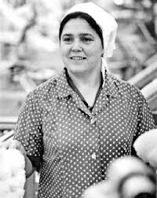
«Материнское сердце», «Золотые руки»
Ручкина Мария, 6А:
«Я читала рассказ «Золотые руки». В нём говорится о девушке Марии, которая работала на телятнике. От тяжёлой работы руки у неё были красные, в трещинах и цыпках. Она думала, что у неё уродливые руки, но на самом деле у неё руки красивые, трудолюбивые, золотые!»

Slide 11
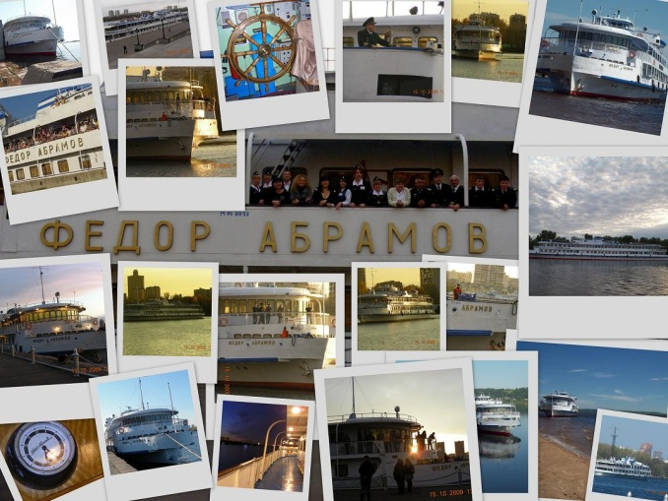
«Новогодняя ёлка»
Сахник Арсений, 6А:
«Я прочитал рассказ Ф.Абрамова «Новогодняя ёлка» и понял то, что остались ещё неподкупные люди, которые могут быть честными. Главное богатство человека – это честность и неподкупность».

Slide 12
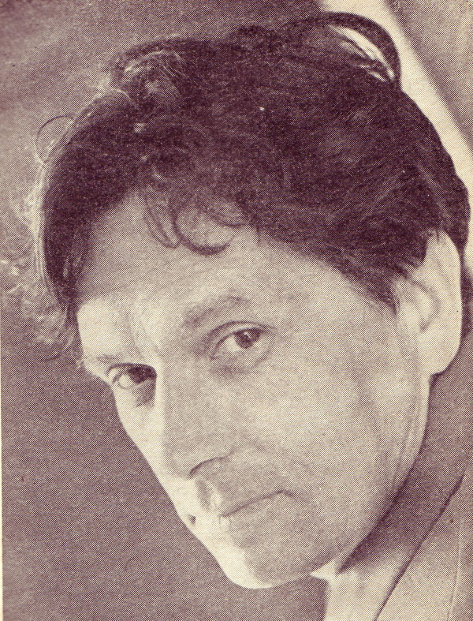
«Родниковое слово» нашего земляка Ф.Абрамова всегда с нами!
Жить в ладу с собой,
со своей совестью – вот к чему должен стремиться ЧЕЛОВЕК!

Slide 13
В память о Ф.А.Абрамове
«Ф. Абрамову»
Он не гордился званием ученым, Был с земляками, как простой мужик. Писал не чьим-то языком мудреным - родной увековечивал язык. И поднимая острые проблемы, Он перемен предвидел маяки. Но как же поздно осознали все мы, Кого не стало рядом, Земляки!
Ольга Ботолина

